Slide 1
Викторина "Я шагаю по Москве "
Царегородцева Василиса

Slide 2
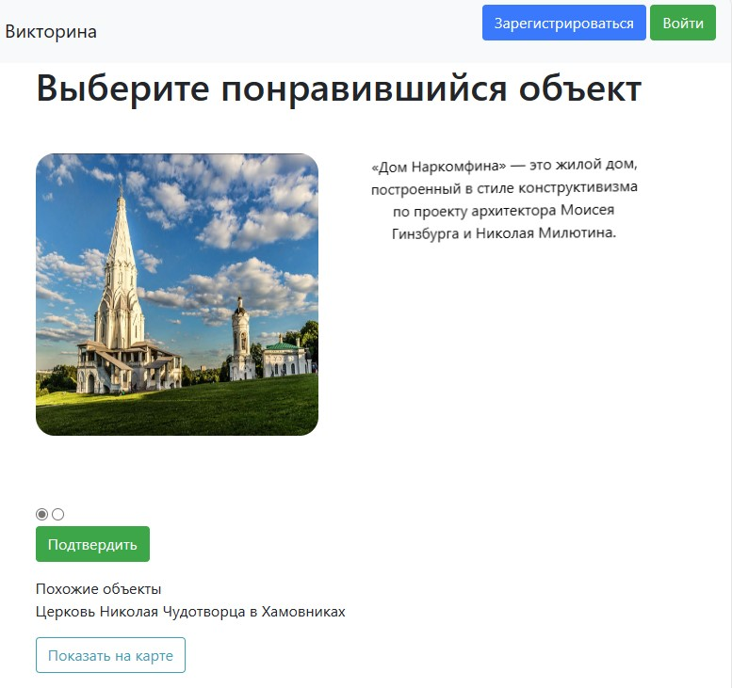
Описание
В этой викторине Вам буду представлены два архитектурных объекта на выбор. Нажав на кнопку под картинками, Вы увидите похожие объекты
С обратной стороны картинок представлена дополнительная информация (наведитесь курсором, тогда картинка перевернется)
Главная страница

Slide 3
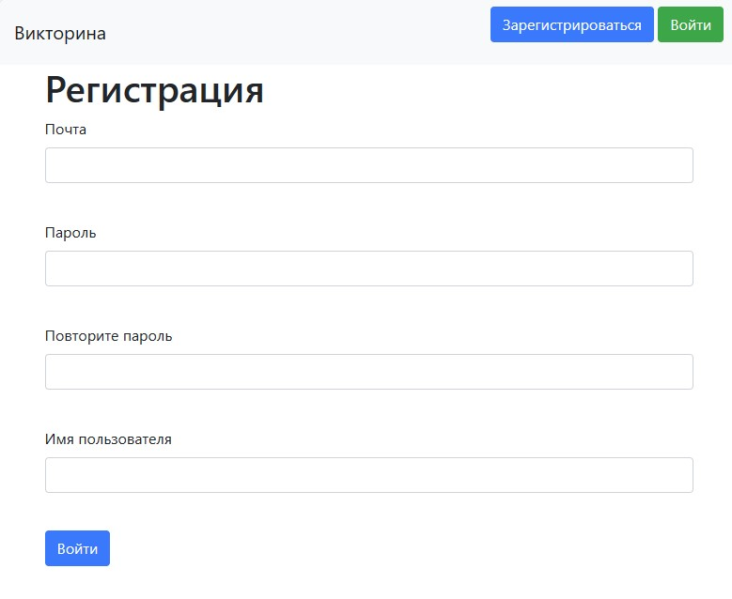
Технологии
В проекте использованы:
Flask
SQLAlchemy
Python
На сайте можно зарегистрироваться (или войти уже внесенным в базу данных пользователям)
Страница регистрации

Slide 4
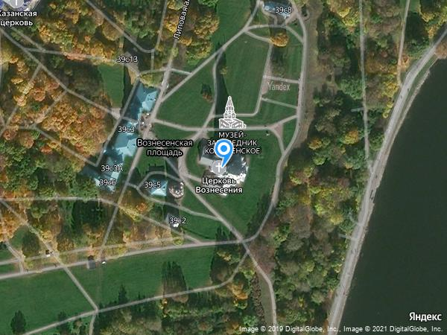
Будущие обновления
Планируется добавление больше архитектурных объектов
Расширение функционала сайта
Церковь Вознесения на карте
(также присутствует в викторине)

